Slide 1
https://www.youtube.com/watch?v=dZaWphuNttE

Slide 2
Begriffe im Zusammenhang mit Österreichs Nationalparks
Vom Gletscher bis zum Steppensee
Artenvielfalt
Forschung
Wildnis
Kulturlandschaft
Naturraummanagement
Bildung und Erholung

Slide 3
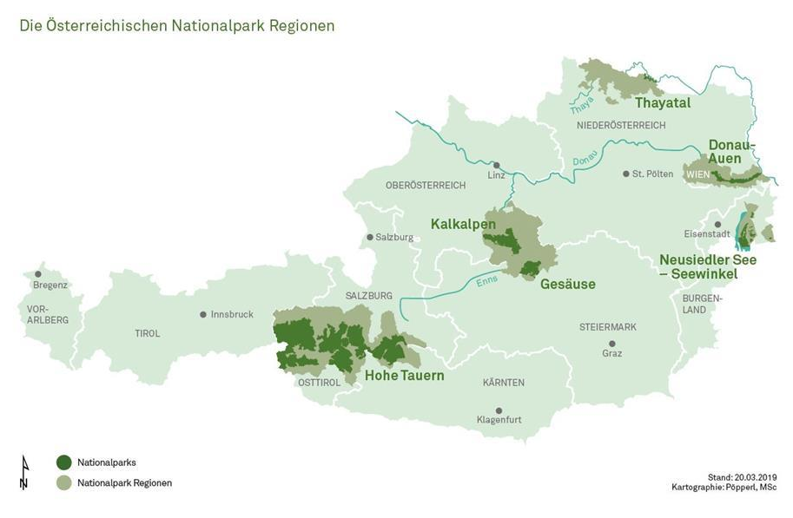

Slide 4
Was ist ein Nationalpark?
Großflächiges Schutzgebiet, mit besonders wertvollen Naturräumen, die durch den Menschen wenig beeinflusst sind.
Verbindliche Umsetzung von internationalen Naturschutzverpflichtungen und völkerrechtlich verbindlichen Naturschutzkonventionen
Wird von Bund und Ländern auf Dauer eingerichtet
Natur soll sich weitgehend ungestört entfalten und für zukünftige Generationen erhalten bleiben
Schutzgebiet der Kategorie II gemäß IUCN (International Union for Conservation of Nature) → Schutzgebiet, das hauptsächlich zum Schutz von Ökosystemen und zu Erholungszwecken verwaltet wird
Verzicht der wirtschaftlichen Nutzung auf 75% der Fläche
In Österreich nehmen Nationalparks 3% der Bundesfläche ein.
Hauptaufgaben: Naturschutz, Forschung, Bildung, Öffentlichkeitsarbeit

Slide 5
Arbeitsauftrag – Kurzpräsentation eines Nationalparks
→ 3er oder 4er Gruppe
→ 5 Minuten
Gründungsjahr
Besonderheiten (Naturraum, Flora, Fauna)
Touristischer Wert (für die Region, Besucherprogramm)
Forschung
Jobs
(vergangene und gegenwärtige) Interessenskonflikte

